Slide 1
Exportação de Mapa e Roteiro
Localizar o Mapa
Exportação de Mapa
Exportação de Roteiro

Slide 2
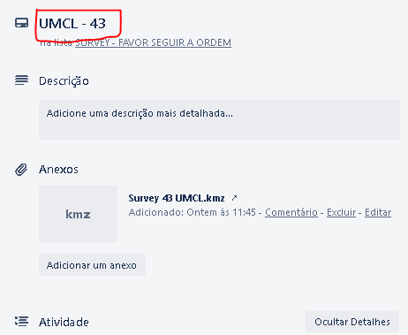
Para começarmos temos que localizar a nossa Celula, vou usar uma de exemplo
As células nós retiramos ela no trello,
O circulado em vermelho, será o nome da célula e o numero dela

Slide 3
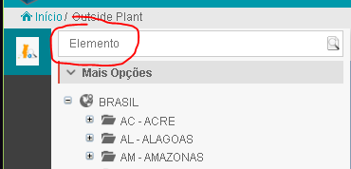
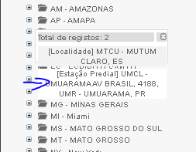
Podemos localizar a célula colocando o nome dela nessa área
E pesquisamos. No nosso exemplo a cidade é Umuarama/PR
Ao localizar a célula, só clicar nela, que vocês ira para a cidade desejada

Slide 4
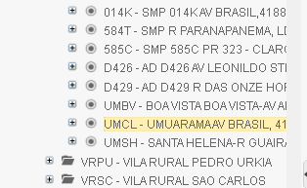
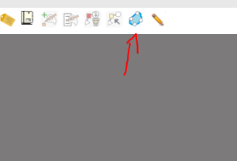
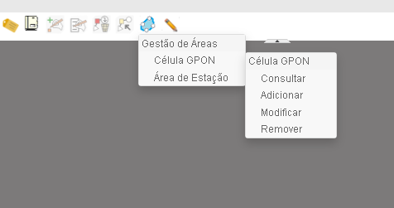
Ao clicar na cidade, ira para a pasta dela e só clicar com o botão direito e clicar em ir para, que você ira para a cidade
Ao entrar na cidade, clicar na opção de gestão de áreas,
célula gpon e em seguida clicar em consultar

Slide 5
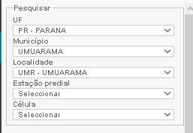
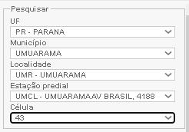
Quando clicar em consultar, ira aparecer essa tela
Aqui vc ira preencher de acordo com sua célula
Estação predial: será o nome dela
Célula: será o numero dela

Slide 6
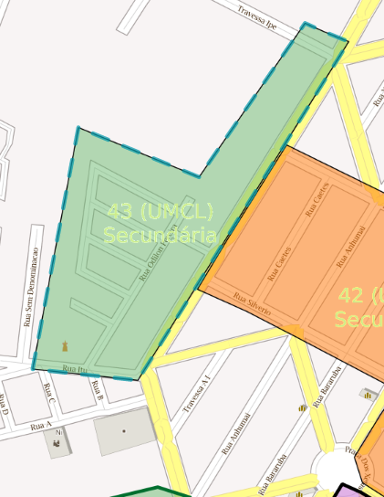
Pronto, localizamos nossa célula. Agora para exportar o mapa, você precisa ver até aonde vai seu levantamento para pegar a área certa.

Slide 7
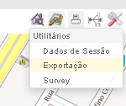
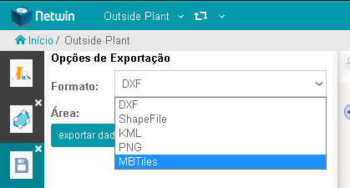
Para exportamos o mapa agora, temos que vir nessa opção. Nessa cascata: Ferramenta, Exportação.
Ao irmos na opção de exportação, teremos que mudar de DXF para MBTiles.

Slide 8
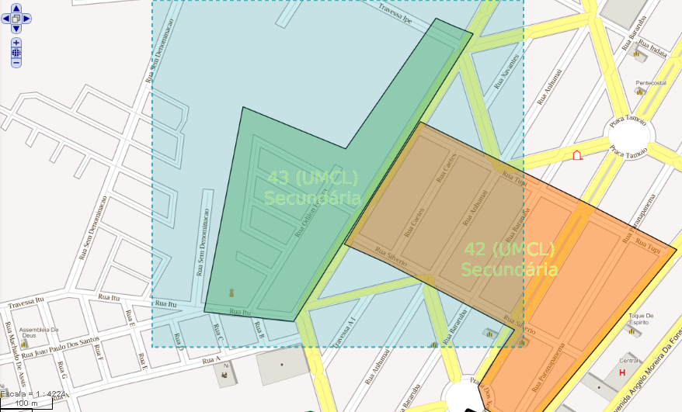
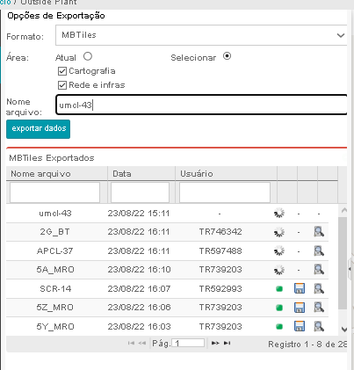
Para selecionar o mapas, só clicar e segurar que ira criar uma caixa azul selecionando o mapa, exemplo:
Ao mudar o formato, ira a parecer essa tela, aqui você vai selecionar o mapa, colocar nome dele e exportar o mapa.

Slide 9
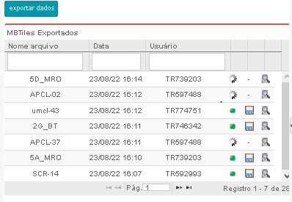
Ao clicar em exportar ele ira começar a carregar, e assim que finalizar ele vai ficar aqui, e ira aparecer assim
Finalizando só clicar no disquete, que ele ira baixar o arquivo.

Slide 10
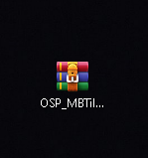
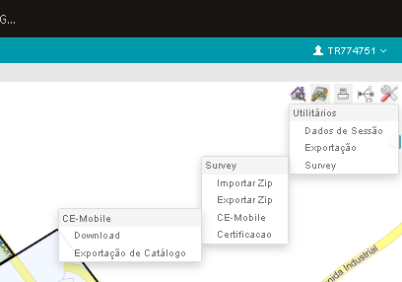
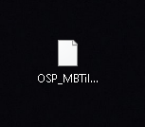
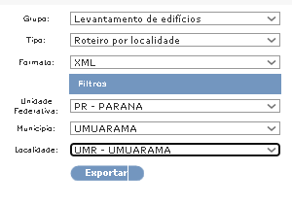
Processo de exportação do roteiro
Para finalizar só extrair o arquivo.
que o mapa tem que vir nesse formato.
Para o roteiro, temos que seguir essa cascata
Ao fazer isso ira aparecer essa tela, nisso só preencher

Slide 11
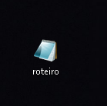
Ao terminar de baixar só importar o roteiro e o mapa para o Ce-mobile,
e pronto, só cadastrar

